Slide 2
পরিচিতি
পৌরনীতি ও নাগরিকতা
শ্রেণি: নবম-দশম
অধ্যায়: একাদশ
পাঠ: সার্ক
মোঃআলাউদ্দিন
সহকারী শিক্ষক
পাগলা হাইস্কুল এন্ড কলেজ।
দক্ষিণ সুনামগঞ্জ, সুনামগঞ্জ।
মোবা-০১৭৬৫৭৪০৩৯৫

Slide 3
ছবিটি কিসের প্রতীক?
সার্ক

Slide 4
আজকের পাঠ
সার্ক(SAARC)

Slide 5
এই পাঠ শেষে শিক্ষার্থীরা….
 সার্ক কি তা বলতে পারবে ।
সার্কের গঠন ও প্রাতিষ্ঠানিক কাঠামো ব্যাখ্যা করতে পারবে ।
 সার্ক গঠনের লক্ষ্য ও উদ্দেশ্য ব্যাখ্যা করতে পারবে ।
 সার্কের সাথে বাংলাদেশের সম্পর্ক বিশ্লেষণ করতে পারবে ।

Slide 6
সার্কের পুরো নাম দক্ষিণ এশীয় আঞ্চলিক সহযোগীতা সংস্থা।এটি একটি আঞ্চলিক উন্নয়ন সংস্থা।

Slide 7
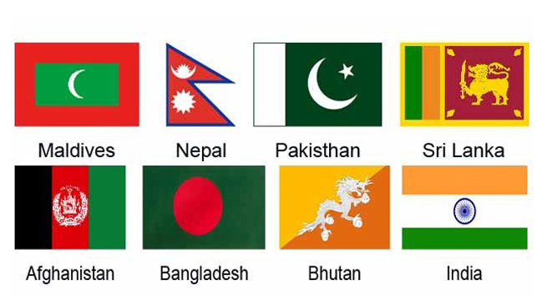
সার্কের গঠন
১৯৮৫ সালের ৮ ডিসেম্বর ঢাকায় সার্কের প্রথম সম্লেলন অনুষ্টানের মধ্য দিয়ে এর যাত্রা শুরু হয়। বর্তমানে সার্কের সদস্য সংখ্যা ৮ টি।
সদস্য গুলো

Slide 8
একক কাজ
সার্কের সদস্য রাষ্ট্রগুলোর নাম লিখ
১।বাংলাদেশ ২। ভারত ৩।পাকিস্থান ৪।ভুটান ৫।মালদ্বীপ ৬।শ্রীলংকা ৭।নেপাল ৮।আফগানিস্থান

Slide 9
সদস্য রাষ্ট্রগুলোর পারস্পারিক সহযোগীতার ভিত্তিতে তাদের অর্থনৈতিক,সামাজিক,সাংস্কৃতিক ও রাজনৈতিক উন্নতির লক্ষে সার্ক গঠিত হয়।সার্কের প্রাতিষ্টানিক কাঠামোর ৫টি স্তর ।
সার্ক সচিবালয় নেপালের রাজধানী কাঠমুন্ডুতে অবস্থিত।

Slide 10
১।রাষ্ট্র ও সরকার প্রধানদের শীর্ষ সম্লেলন।
৫।সার্ক সচিবালয়।
২।পররাষ্ট্রমন্ত্রীদের সম্লেলন।
সার্কের প্রাতিষ্টানিক কাঠামোর ৫ টি স্তর
সার্কের প্রাতিষ্টানিক কাঠামো স্তরসমুহ......
৪।টেকনিক্যাল কমিটি।
৩।ট্যাণ্ডিং কমিটি।

Slide 11
সার্ক গঠনের লক্ষ্য ও উদ্দেশ্য...............
সার্কভুক্ত দেশগুলোর জনগনের জীবনযাত্রার মানোন্নয়ন করা ।

Slide 12
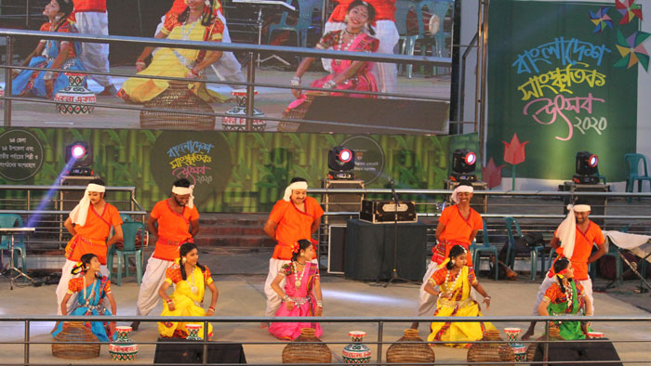
সার্ক গঠনের লক্ষ্য ও উদ্দেশ্য.....................
এ অঞ্চলের অর্থনৈতিক ও সামাজিক উন্নয়ন এবং সংস্কৃতিক বিকাশ নিশ্চিত করা।

Slide 13
সার্ক গঠনের লক্ষ্য ও উদ্দেশ্য...........................
দক্ষিণ এশিয়ার দেশগুলোকে জাতীয়ভাবে আত্ননির্ভরশীল করে তোলা ।

Slide 14
সার্ক গঠনের লক্ষ্য ও উদ্দেশ্য........................
এ অঞ্চলে রাষ্ট্রগুলোর সাধারন স্বার্থে সহানুভুতি ও সহযোগীতা বৃদ্ধি করা।

Slide 15
সার্ক গঠনের লক্ষ্য ও উদ্দেশ্য...........................
বিভিন্ন আন্তর্জাতিক সংস্থার সাথে সহযোগীতার সস্পর্ক স্থাপন।

Slide 16
সার্ক গঠনের লক্ষ্য ও উদ্দেশ্য........................
অন্যান্য আঞ্চলিক সংস্থার সাথে সম্পর্ক উন্নয়ন করা ।

Slide 17
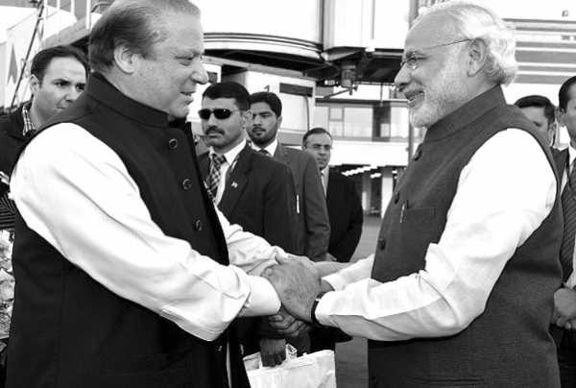
সার্ক গঠনের লক্ষ্য ও উদ্দেশ্য.......................
সার্কভুক্ত দেশগুলোর মধ্যে বিরাজমান বিরোধ ও সমস্যা দূর করে পারস্পারিক সমঝোতা সৃষ্টি করা।

Slide 18
সার্ক গঠনের লক্ষ্য ও উদ্দেশ্য....................
অন্য দেশের অভ্যন্তরীণ বিষয়ে হস্তক্ষেপ না করা।

Slide 19
সার্ক গঠনের লক্ষ্য ও উদ্দেশ্য...........................
দেশগুলোর সার্বভোমত্ব ও ভৌগলিক অখন্ডতার নীতি মেনে চলা ।

Slide 20
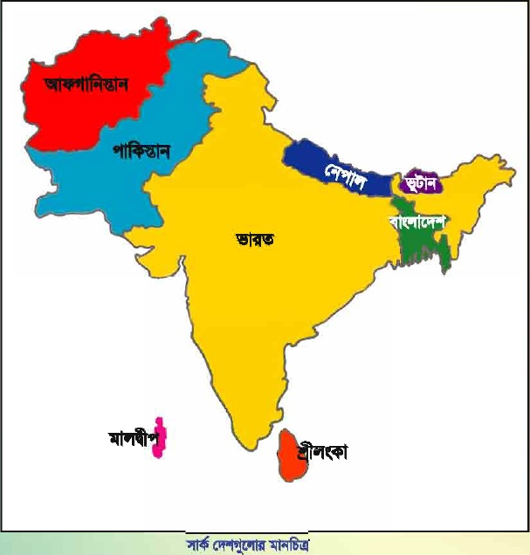
জোড়ায় কাজ
দক্ষিণ এশিয়া আঞ্চলিক সংস্থা সার্কের দুটি লক্ষ ও উদ্দেশ্য ব্যাখ্যা কর।

Slide 21
সার্কের সাথে বাংলাদেশের সম্পর্ক
সার্কের প্রথম উদ্যোগ নেন বাংলাদেশের প্রয়াত প্রেসিডেন্ট জেনারেল জিয়াউর রহমান ।পরবর্তীতে ১৯৮৫ সালে তৎকালীন প্রেসিডেন্ট জেনারেল হুসাইন মোহাম্মদ এরশাদের উদ্যোগে ঢাকায় সার্কের যাত্রে শুরু হয়।

Slide 22
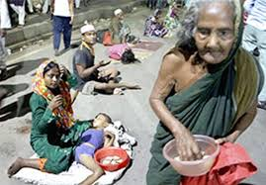
সার্কের উদ্যোক্তা হিসেবে বাংলাদেশ সার্কের বিভিন্ন কর্মকান্ডে বলিষ্ট ও গুরুত্ত্বপুর্ন ভুমিকা পালন করছে..............
সন্ত্রাস দমন
পরিবেশ সংরক্ষণ
রোগ-ব্যাধি ও দারিদ্রতা দুরীকরন।
যোগাযোগ ও প্রযুক্তির উন্নয়ন।

Slide 23
সার্কের উদ্যোক্তা হিসেবে বাংলাদেশ সার্কের বিভিন্ন কর্মকান্ডে বলিষ্ট ও গুরুত্ত্বপুর্ন ভুমিকা পালন করছে..............
ব্যবসা-বানিজ্যের সম্পসারণ।
মানব পাচার রোধ ।
আঞ্চলিক বিরোধ নিষ্পতি।

Slide 24
দলীয় কাজ
নিজেদের অভিজ্ঞতা থেকে সার্ক সম্পর্কিত ২/১টি উল্লেখ্যযোগ্য ঘটনা দলের সদস্যদের সাথে আলোচনা করে শ্রেনিতে উপস্থাপন কর।

Slide 25
মুল্যায়ণ
১।SAARC এর পুর্ণরুপ কি?
২।সার্ক কত সালে গঠিত হয়?
৩।সার্কের সচিবালয় কোথায়?
৪।সার্কের সাথে বাংলাদেশের সম্পর্ক কীরুপ?
৫।সার্কের প্রথম উদ্যোক্তা কোন ব্যক্তি?

Slide 26
বাড়ীর কাজ
দক্ষিণ এশিয়ার ১৫০ কোটি মানুষের আশা-আকাঙ্ক্ষার প্রতীক হিসেবে সার্কের ভুমিকা লিখ।

